Slide 1
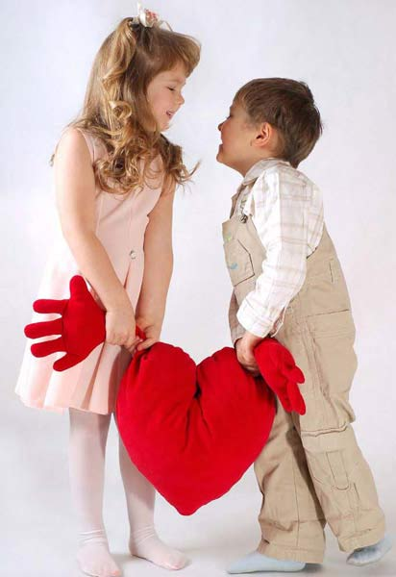
¿Quieres ser mi amigo ?
Fondo musical:
Ese amigo del Alma.

Slide 2
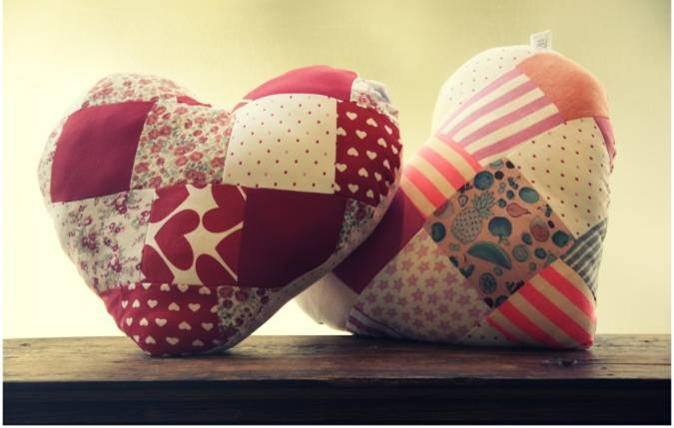
He plantado una semilla..
La de la amistad, para que broten corazones

Slide 3
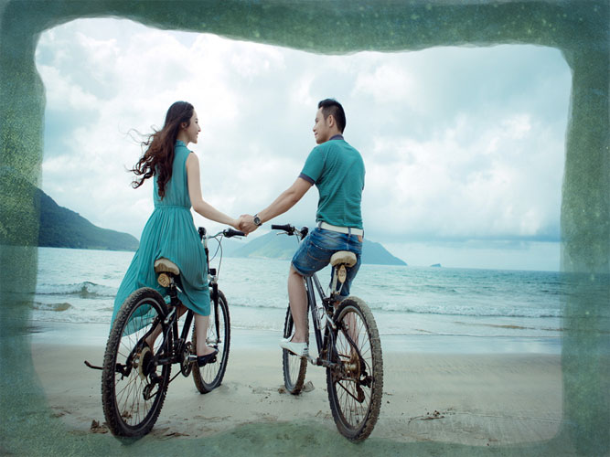
Me gusta compartir contigo, me siento confiada bien.
Tu compañía me da fuerza, coraje para seguir adelante

Slide 4
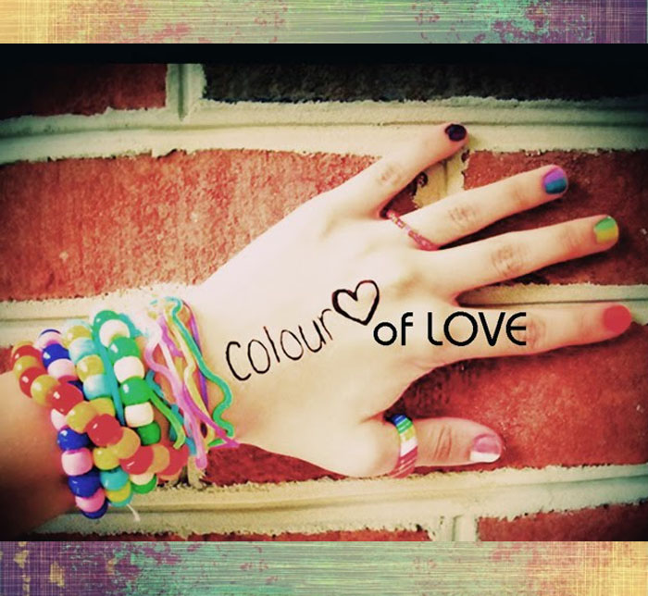
Tu pones color a mis días grises.
Tus palabras son perlas bicolores que alegran mi corazón.

Slide 5
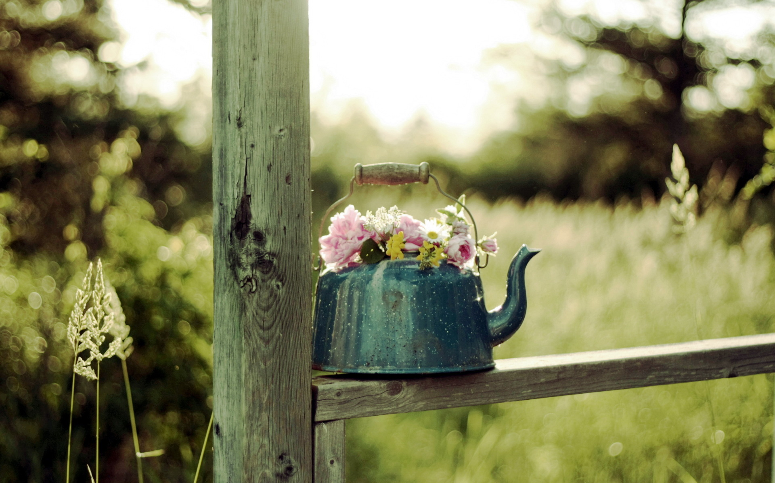
Siempre disfruto de tus historias de fantasías, donde existen lugares de ensueño, donde la belleza es inigualable.

Slide 6

Siempre se así, con tu maravillosa naturalidad, tu Generosidad.
Por donde vas, quedan siempre corazones alegres, felices.
Ese es un Don,
no lo pierdas.

Slide 7
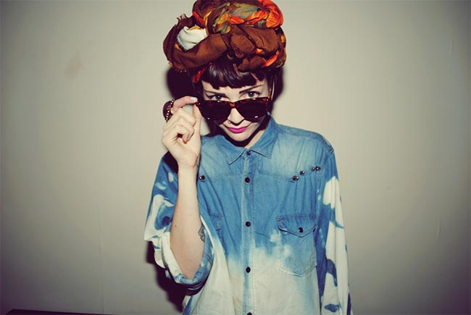
Lo mas importante…
A tu lado soy yo misma, porque se que me aceptas como soy.

Slide 8
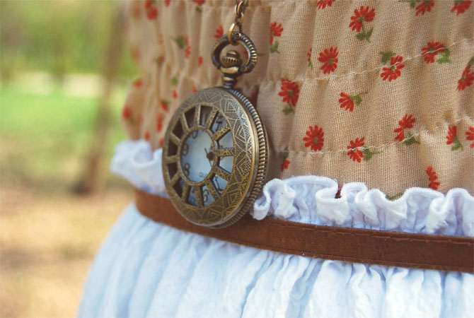
Que nada te haga perder el rumbo.
Que siempre te guíe esa brújula llamada corazón.

Slide 9
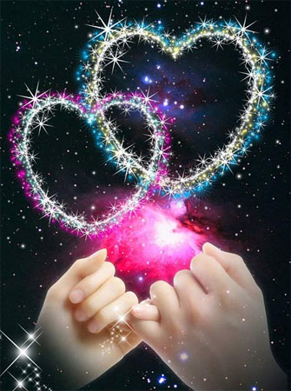

Quiero sentir tu alianza, tu cariño, para que mi mundo brille siempre.

Slide 10
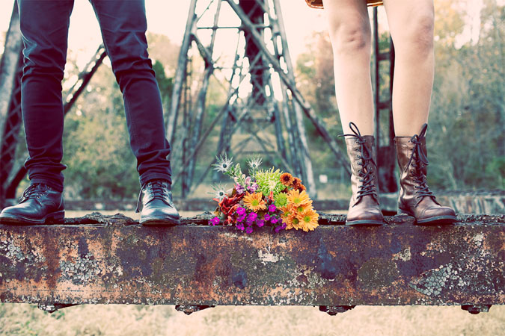
!!GRACIAS Amigo!!
Por mantener alta mi perspectiva y la fe en mi misma.

Slide 11
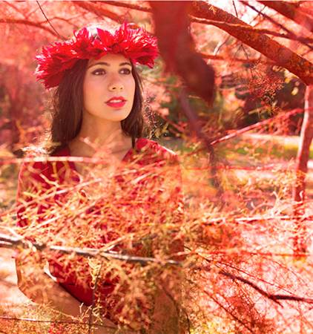
Sólo con la mirada ya sabes lo que siento, eres muy especial.
Una especie que abunda poco, que se llaman
“Amigos del Alma.”

Slide 12

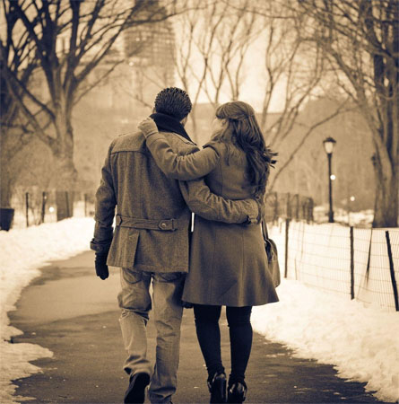
Cuidaré con esmero tu cariño y amistad y la cerraré con llave, para no perderla nunca jamás.
!gracias por estar en lo bueno y en lo malo,!
!Que suerte tengo de ser tu amig@!

Slide 13







¿Te ha gustado?
Puedes ver más entrando
Aquí
Además puedes recibir powerpoints en tu correo electrónico suscribiéndote aquí:

